Slide 1

AI NHANH HƠN???
? Trong đoạn văn sau, người viết đã dùng những tên viết tắt của tổ chức quốc tế nào? Tên viết tắt đó có ý nghĩa gì?
Thuyết trình về những giá trị ngoại hạng và giá trị toàn cầu của vịnh Hạ Long tại Hội đồng Di sản thế giới trước khi biểu quyết, ông Giêm Tho-sen (James Thorsell), Giám đốc Tổ chức Bảo tồn Thiên nhiên Quốc tế (IUCN) của Tổ chức Giáo dục, Khoa học và Văn hóa Liên hợp quốc (UNESCO), đã đánh giá vẻ đẹp của Hạ Long như sau: “Những ngọn núi đá nhô lên từ mặt nước Hạ Long là một cảnh độc đáo tự nhiên với một sự tuyệt mĩ của thiên nhiên ưu đãi, đặc biệt là các di sản khảo cổ. Nó xứng đáng được bảo quản và ghi vào danh mục Di sản thế giới theo theo tiêu chuẩn một Di sản thiên nhiên.”.
(Trích Vịnh Hạ Long: một kì quan thiên nhiên độc đáo và tuyệt mĩ – SGK Ngữ văn 9, Cánh Diều, tập 1, tr56)

Slide 2

PHIẾU HỌC TẬP SỐ 1
Dựa vào mục 2 phần Kiến thức Ngữ văn SGK/55, em hãy nối cột A với cột B cho phù hợp:
NGHĨA VÀ CÁCH DÙNG TÊN VIẾT TẮT CỦA CÁC TỔ CHỨC QUỐC TẾ
A |  | B
1. Mục đích |  | a. Tạo ra bằng cách ghép các chữ cái đầu của các từ trong tên đầy đủ.
2. Cách dùng |  | b. Sử dụng tên viết tắt gắn với tên đầy đủ.
3. Cách viết lần đầu |  | c. Đọc theo tên chữ cái tiếng Việt.
4. Cách đọc tiếng Việt |  | d. Để tiết kiệm thời gian và kinh phí in ấn tài liệu.

Slide 3
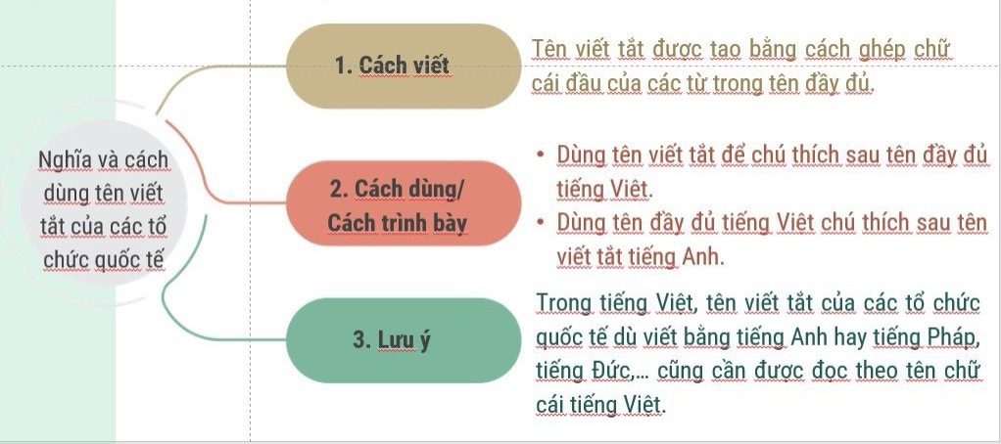
I/ Kiến thức Tiếng việt:

Slide 4
* Quy tắc sử dụng tên viết tắt:
- Khi sử dụng tên viết tắt của một tổ chức quốc tế lần đầu tiên trong văn bản, chúng ta viết tên tổ chức đầy đủ và sau đó sử dụng tên viết tắt trong các lần tiếp theo.
- Tên viết tắt của các tổ chức quốc tế thường được viết hoa toàn bộ hoặc viết hoa chữ cái đầu tiên của mỗi từ.
- Khi sử dụng tên viết tắt, hãy đảm bảo rằng nó rõ ràng và dễ hiểu cho người đọc. Tránh sử dụng viết tắt mà không được công nhận hoặc gây hiểu nhầm.
- Đối với các tổ chức quốc tế, hãy kiểm tra danh sách các tên viết tắt chính thức do tổ chức đó công bố. Các tổ chức thường có hướng dẫn về viết tắt và cách sử dụng tên chính xác

Slide 5
Bài tập 1/66
PHIẾU HỌC TẬP SỐ 2 - Bài tập 1/SGK-66 Ghép các tên viết tắt của các tổ chức quốc tế ở cột A với tên tiếng Việt phù hợp ở cột B
Tên viết tắt |  | B. Tên tiếng Việt
a/ EU |  | 1. Tổ chức Giáo dục, Khoa học và Văn hóa Liên hợp quốc.
b/ IAEA |  | 2. Tổ chức Y tế Thế giới.
c/ UNESCO |  | 3. Quỹ Nhi đồng Liên hợp quốc.
d/ UNICEF |  | 4. Liên minh châu Âu.
e/ WHO |  | 5. Cơ quan năng lượng nguyên tử Quốc tế.
Ghép: a - 4; b - 5; c - 1; d - 3; e - 2

Slide 6

Bài tập 2/66
PHIẾU HỌC TẬP SỐ 3 - BÀI TẬP 2/66 Tìm tên viết tắt của các tổ chức quốc tế
Câu | Ý nghĩa | Tên viết tắt
a | Quỹ Tiền tệ Quốc tế
 | Ngân hàng Thế giới
b | Tổ chức Thương mại Thế giới
WB
IMF
WTO

Slide 7
Bài tập 3/66
Chủ đề: Tìm tên viết tắt của các tổ chức quốc tế và nêu tên tiếng Việt tương ứng.
TRÒ CHƠI
Ai nhanh hơn?
Luật chơi: Chia 2 đội, mỗi đội 3 bạn tham gia. Dựa vào phần chuẩn bị ở nhà, trong thời gian 2 phút, đội nào ghi được nhiều tên gọi chính xác nhất sẽ giành phần thắng.

Slide 8
Tên viết tắt các tổ chức quốc tế | Tên đầy đủ tiếng Anh | Tên đầy đủ tiếng Việt
AFC | Asian Football Confederation | Liên đoàn bóng đá châu Á
APEC | Asia - Pacific Economic Cooperation | Diễn đàn hợp tác kinh tế châu Á - Thái Bình Dương
ASEAN | Association of Southeast Asian Nations | Hiệp hội các quốc gia Đông Nam Á
CIA | Central Intelligence Agency | Cục Tình báo Trung ương Mỹ
FAO | Food and Agriculture Organisation | Tổ chức Lương thực và Nông nghiệp Liên Hợp Quốc
FBI | Federal Bureau of Investigation | Cục điều tra Liên bang Mỹ
IAEA | International Atomic Energy Agency | Cơ quan Năng lượng Nguyên tử Quốc tế
ICC | International Chamber of Commerce | Phòng Thương mại Quốc tế
WHO | World Health Organization | Tổ chức Y tế Thế giới

Slide 9
Tên viết tắt các tổ chức quốc tế | Tên đầy đủ tiếng Anh | Tên đầy đủ tiếng Việt
OPEC | Organization of the Petroleum Exporting Countries | Tổ chức Các nước Xuất khẩu Dầu mỏ
UEFA | The Union of European Football Associations | Liên đoàn bóng đá châu Âu
UN | United Nations | Liên Hợp Quốc
UNESCO | The United Nations Educational, Scientific and Cultural Organization | Tổ chức Giáo dục, Khoa học và Văn hoá của Liên Hợp Quốc
UNICEF | The United Nations Children's Fund | Quỹ Nhi đồng Liên Hợp Quốc
WB | World Bank | Ngân hàng Thế giới
WHO | World Health Organization | Tổ chức Y tế Thế giới

Slide 10
Tên viết tắt các tổ chức quốc tế | Tên đầy đủ tiếng Anh | Tên đầy đủ tiếng Việt
AFC | Asian Football Confederation | Liên đoàn bóng đá châu Á
APEC | Asia - Pacific Economic Cooperation | Diễn đàn hợp tác kinh tế châu Á - Thái Bình Dương
ASEAN | Association of Southeast Asian Nations | Hiệp hội các quốc gia Đông Nam Á
CIA | Central Intelligence Agency | Cục Tình báo Trung ương Mỹ
FAO | Food and Agriculture Organisation | Tổ chức Lương thực và Nông nghiệp Liên Hợp Quốc
FBI | Federal Bureau of Investigation | Cục điều tra Liên bang Mỹ
IAEA | International Atomic Energy Agency | Cơ quan Năng lượng Nguyên tử Quốc tế
ICC | International Chamber of Commerce | Phòng Thương mại Quốc tế
WHO | World Health Organization | Tổ chức Y tế Thế giới

Slide 11
Tên viết tắt các tổ chức quốc tế | Tên đầy đủ tiếng Anh | Tên đầy đủ tiếng Việt
OPEC | Organization of the Petroleum Exporting Countries | Tổ chức Các nước Xuất khẩu Dầu mỏ
UEFA | The Union of European Football Associations | Liên đoàn bóng đá châu Âu
UN | United Nations | Liên Hợp Quốc
UNESCO | The United Nations Educational, Scientific and Cultural Organization | Tổ chức Giáo dục, Khoa học và Văn hoá của Liên Hợp Quốc
UNICEF | The United Nations Children's Fund | Quỹ Nhi đồng Liên Hợp Quốc
WB | World Bank | Ngân hàng Thế giới
WHO | World Health Organization | Tổ chức Y tế Thế giới

Slide 12

Bài tập 4/66
Viết một đoạn văn trình bày hiểu biết của em về một tổ chức quốc tế mà Việt Nam tham gia, trong đoạn văn có sử dụng tên viết tắt của tổ chức đó..
Gợi ý:
Yêu cầu:
- Hình thức: Viết đoạn văn.
- Dung lượng: 5 - 7 dòng
- Nội dung: trình bày hiểu biết của em về một tổ chức quốc tế mà Việt Nam tham gia .
- Trong đoạn văn có sử dụng tên viết tắt của tổ chức đó.

